Slide 1
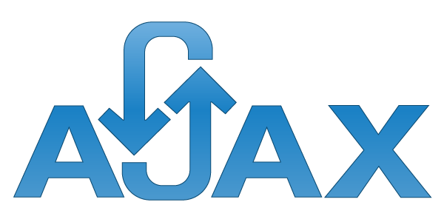
2019-12-02 조은애

Slide 2
Ajax
Asynchronous Javascript And Xml
비동기식 자바스크립트와 xml
클라이언트와 서버간에 xml데이터를 주고받는 기술
html의 form 태그가 아니라 JavaScript를 통해 서버에 데이터 요청

Slide 3
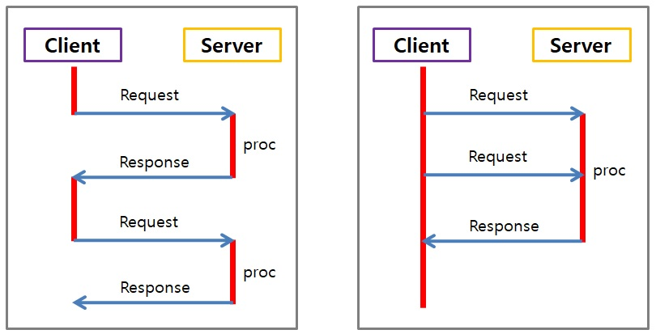
Synchronous vs Asynchronous
Notes:
동기 : 요청을 보낸 후 응답(=결과)를 받아야지만 다음 동작이 이루어지는 방식
비동기 : 요청을 보낸 후 응답(=결과)와는 상관없이 다음동작이 이루어지는 방식

Slide 4
목적 및 방법
목적
화면 전환 없이 클라이언트와 서버간의 필요한 데이터만을 교환
방법
필요한 부분만 갱신할 수 있도록 XMLHttpRequest 객체를 통해 요청
객체 얻기 → url 통해 요청 → 응답 → 응답결과에 맞는 함수 실행
Notes:
url을 통해 요청하고 응답을 받으면 응답 결과에 맞는 함수를 실행하는 구조

Slide 5
장점
페이지 이동 없이 화면 전환 가능
서버처리를 기다리지 않고 비동기 요청 가능
웹 페이지 속도 향상
Notes:
단점
페이지 이동이 없는 통신으로인한 보안상의 문제
요청을 남발하면 서버에 부하가 늘 수 있음
Http클라이언트의 기능이 한정적

